Slide 1



THE 17TH NATIONAL CONFERENCE ON
FUNDAMENTAL AND APPLIED INFORMATION TECHNOLOGY
ViFLAVOR:
NHẬN DẠNG ẨM THỰC VIỆT TỪ CẤP ĐỘ ƯU TIÊN CỦA
NGUYÊN LIỆU
(ViFLAVOR: VIETNAMESE SPECIALTY CUISINE IDENTIFICATION VIA INGREDIENT PRIORITY ORDER)
Mã Trường Thành, Huỳnh Gia Khương, Đổ Hiếu Nghĩa, Đỗ Thanh Nghị
Presenter: Huỳnh Gia Khương
CICT, Can Tho University
08/2024

Slide 2
VIFLAVOR
TABLE OF CONTENT
Motivation
Background
Experimental Result & Application
Conclusion
Proposal Method

Slide 3
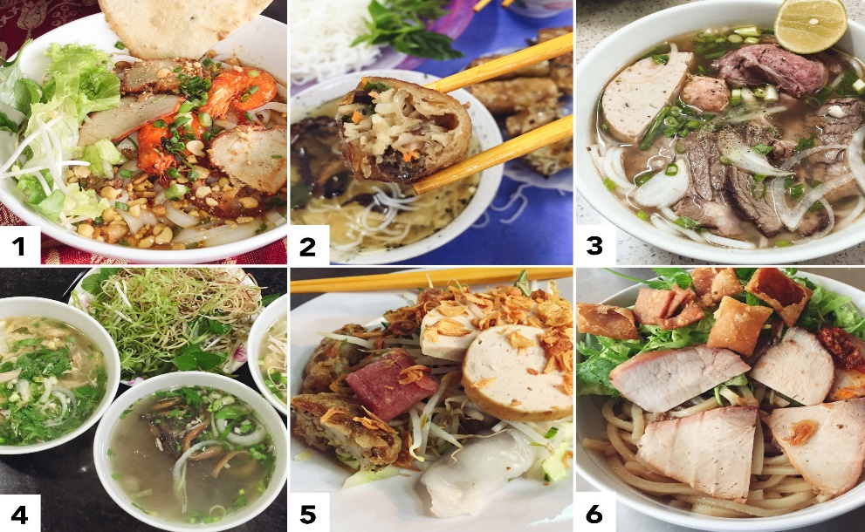


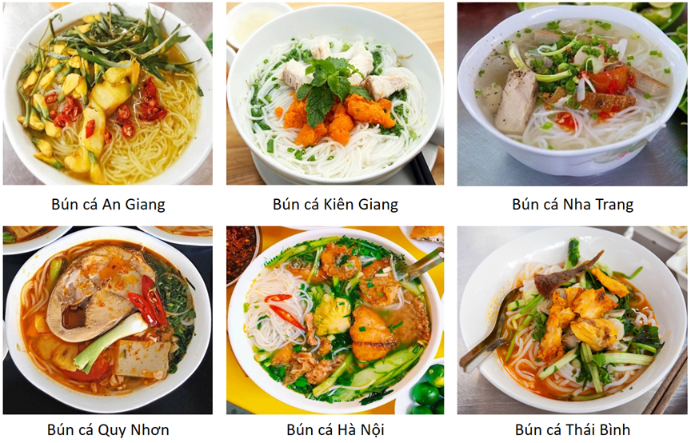
VIFLAVOR
MOTIVATION
Liệu bạn có biết được tên các món ăn ở một nơi mà bạn đã du lịch không?
Nguồn gốc
Sự đa dạng trong ẩm thực Việt ra sao?
Tên
Chế biến
Thành phần
Sự kết hợp

Slide 4
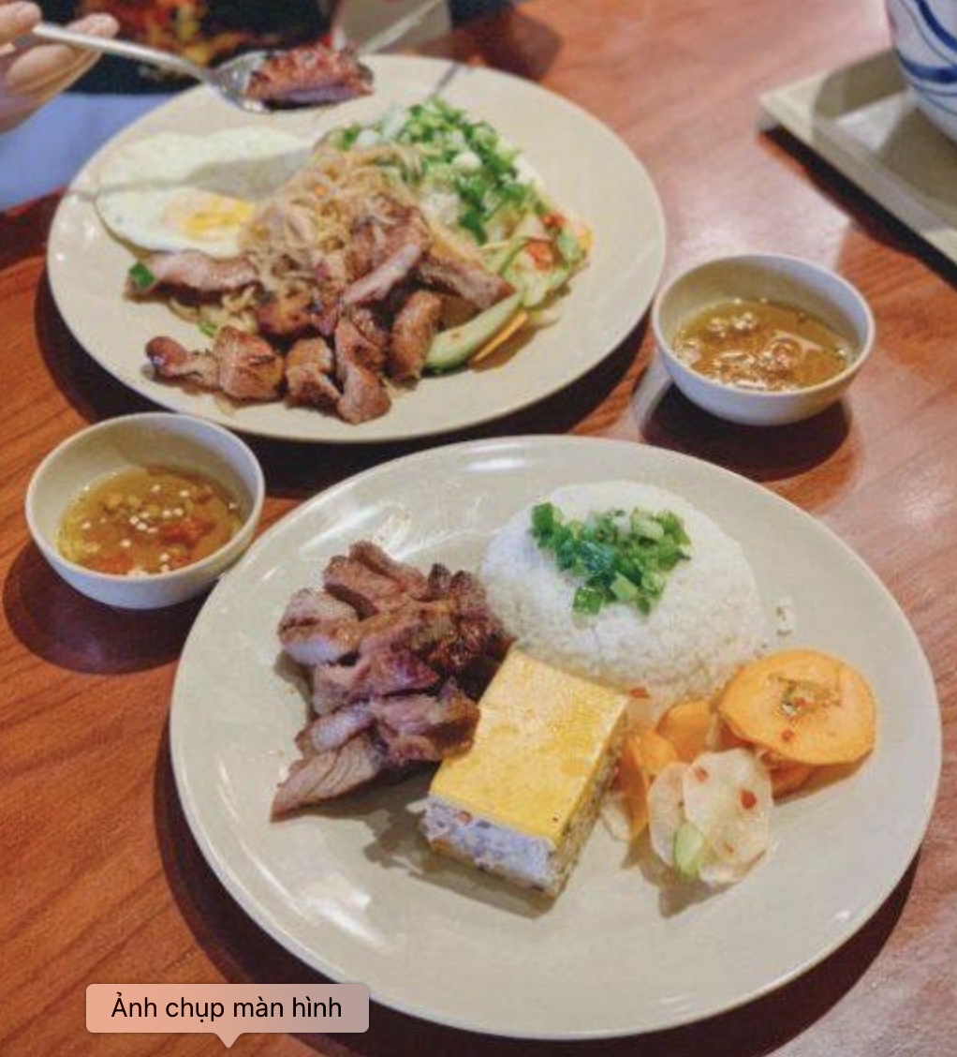
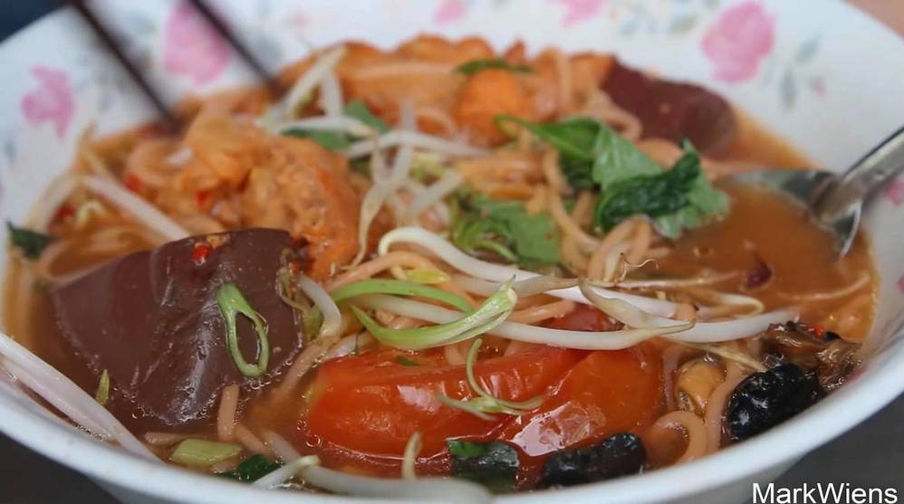
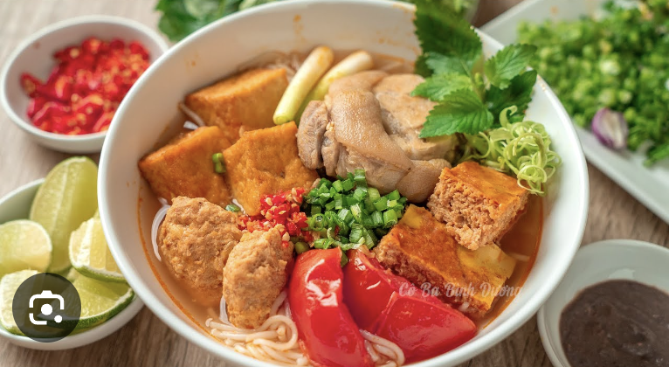
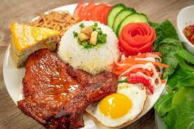
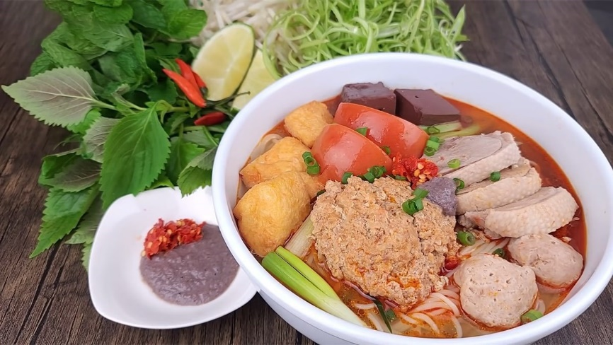
VIFLAVOR
MOTIVATION
Nó sẽ ảnh hưởng như thế nào đến kết quả nếu thức ăn bị “xáo trộn” khi đang ăn?

Slide 5

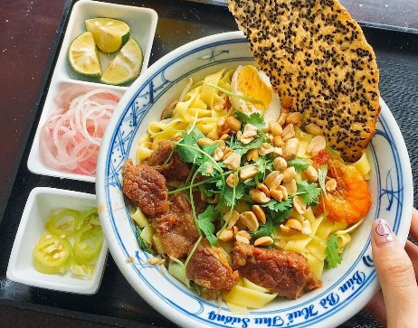
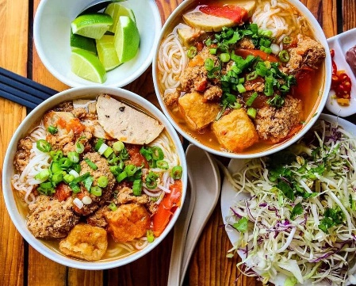





VIFLAVOR
MOTIVATION
Tourist?
(Domestic and international)
What is this/that?
What is the name of this dish?
Website
Mobile App

Slide 6
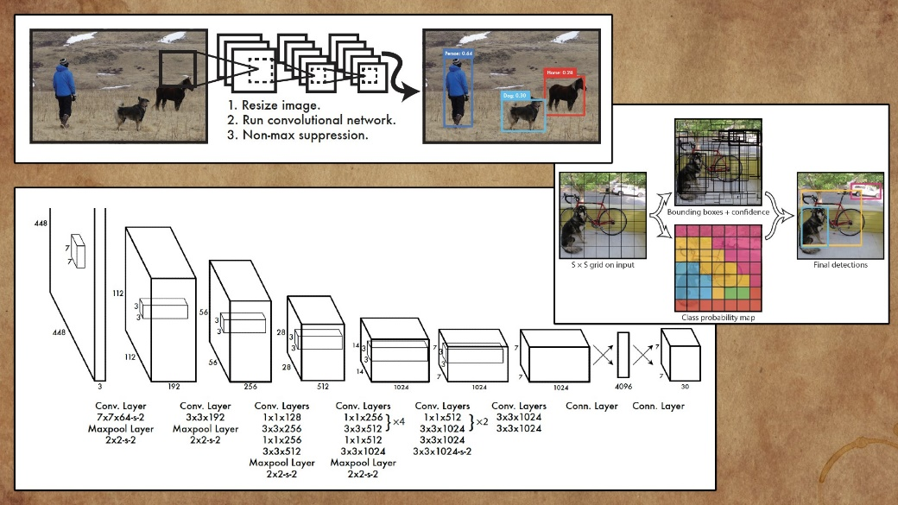
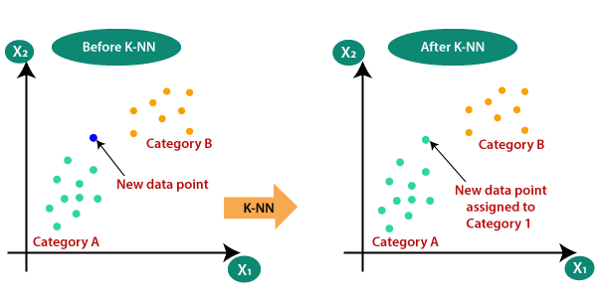
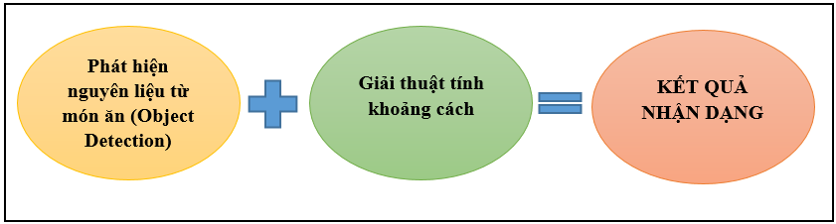
BACKGROUND
VIFLAVOR
Techniques – State of the art
Object Detection
KNN Algorithm

Slide 7
PROPOSAL METHOD
VIFLAVOR
General Framework
ĐÓNG GÓP CHÍNH
DÒ TÌM NGUYÊN LIỆU
VECTOR
ƯU TIÊN
DATASET
MÓN ĂN
(NGUYÊN LIỆU)
COMPUTING
“Reciprocal /
Bidirectional
Distance”
Tên món ăn
1-NN Algorithm
CHÍNH
PHỤ
1-NN MỞ RỘNG
D2D ALGORITHM
PHÂN TẦNG / THỨ TỰ

Slide 8
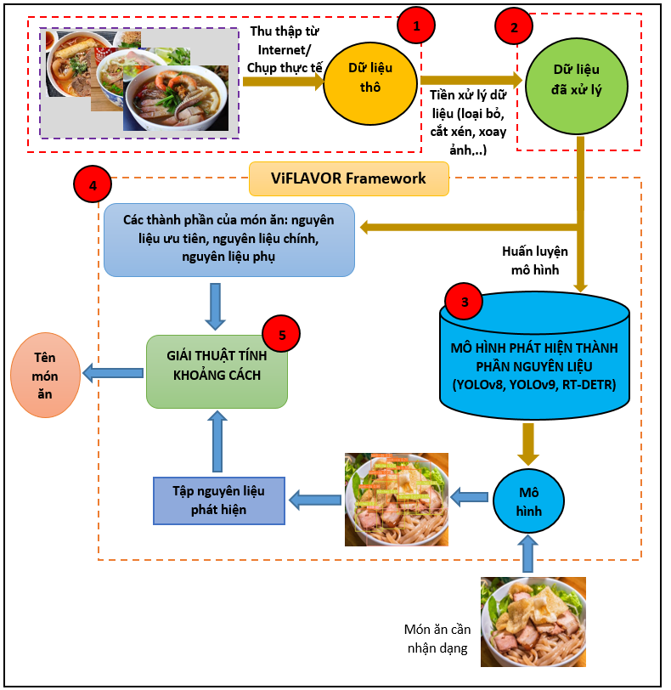
PROPOSAL METHOD
VIFLAVOR
Framework in Detail

Slide 9
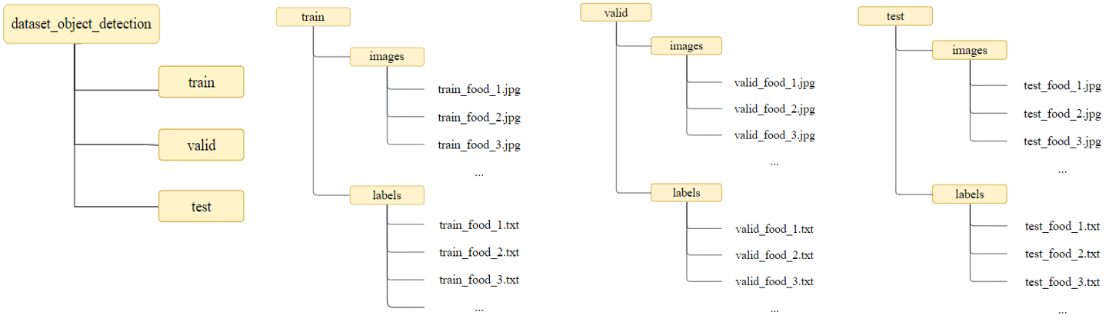

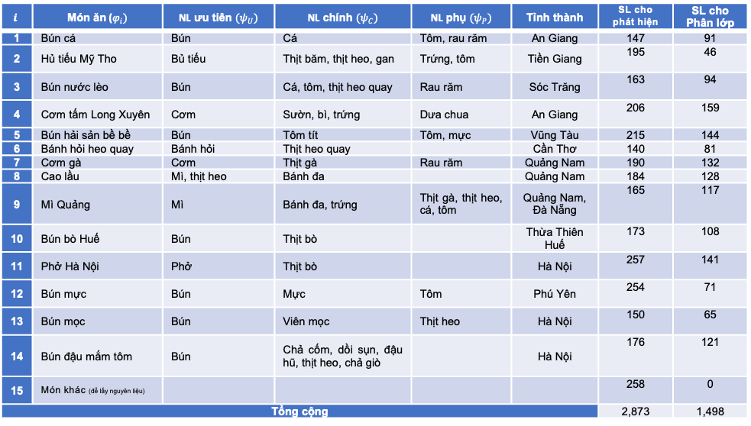
PROPOSAL METHOD
VIFLAVOR
Collect Dataset
14 món ăn
đặc sản
Việt Nam
$$i$$ | Món ăn ($φ_{i})$ | NL ưu tiên $(ψ_{U})$ | NL chính $(ψ_{C})$ | NL phụ $(ψ_{P})$ | Tỉnh thành | SL cho phát hiện | SL cho Phân lớp
1 | Bún cá | Bún | Cá | Tôm, rau răm | An Giang | 147 | 91
2 | Hủ tiếu Mỹ Tho | Bủ tiếu | Thịt băm, thịt heo, gan | Trứng, tôm | Tiền Giang | 195 | 46
3 | Bún nước lèo | Bún | Cá, tôm, thịt heo quay | Rau răm | Sóc Trăng | 163 | 94
4 | Cơm tấm Long Xuyên | Cơm | Sườn, bì, trứng | Dưa chua | An Giang | 206 | 159
5 | Bún hải sản bề bề | Bún | Tôm tít | Tôm, mực | Vũng Tàu | 215 | 144
6 | Bánh hỏi heo quay | Bánh hỏi | Thịt heo quay |  | Cần Thơ | 140 | 81
7 | Cơm gà | Cơm | Thịt gà | Rau răm | Quảng Nam | 190 | 132
8 | Cao lầu | Mì, thịt heo | Bánh đa |  | Quảng Nam | 184 | 128
9 | Mì Quảng | Mì | Bánh đa, trứng | Thịt gà, thịt heo, cá, tôm | Quảng Nam, Đà Nẵng | 165 | 117
10 | Bún bò Huế | Bún | Thịt bò |  | Thừa Thiên Huế | 173 | 108
11 | Phở Hà Nội | Phở | Thịt bò |  | Hà Nội | 257 | 141
12 | Bún mực | Bún | Mực | Tôm | Phú Yên | 254 | 71
13 | Bún mọc | Bún | Viên mọc | Thịt heo | Hà Nội | 150 | 65
14 | Bún đậu mắm tôm | Bún | Chả cốm, dồi sụn, đậu hũ, thịt heo, chả giò |  | Hà Nội | 176 | 121
15 | Món khác (để lấy nguyên liệu) |  |  |  |  | 258 | 0
Tổng cộng |  |  |  |  |  | 2,873 | 1,498
Huấn luyện: 70% và
Kiểm tra: 30%

Slide 10
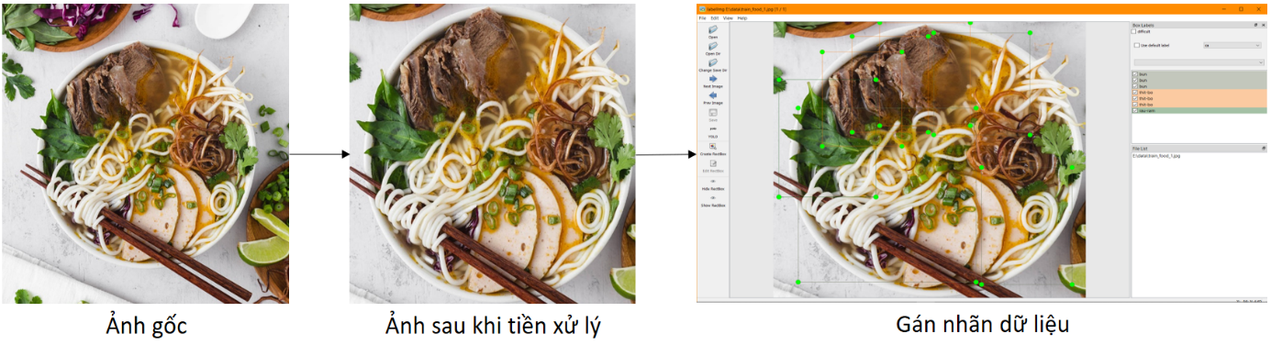

PROPOSAL METHOD
VIFLAVOR
Pre-Processing
Tổng số lượng nhãn là 27 loại nguyên liệu, gồm: cá, bún, hủ tiếu, tôm, thịt heo, gan, thịt heo quay, thịt bò, trứng, thịt bằm, tôm tít, mực, viên mọc, bánh hỏi, dưa chua, phở, cơm, sườn, bì, thịt gà, rau răm, mì, bánh đa, chả cốm, dồi sụn, đậu hũ, chả giò.
Từ 2,873 ảnh → 22,148 nhãn đã được gán (annotations)

Slide 11
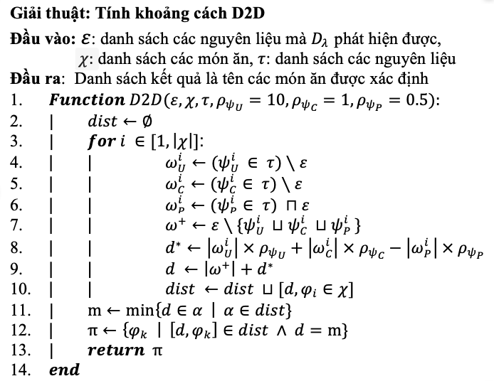
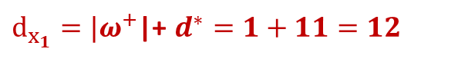

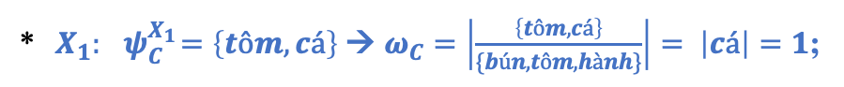


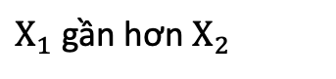
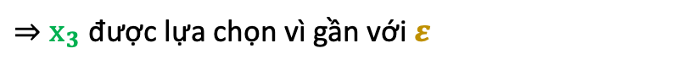







PROPOSAL METHOD
VIFLAVOR
D2D ALGORITHM
Góc nhìn: $ψ_{U}, ψ_{C}, ψ_{P} → ε$
Món H
$$ε=\{bún, tôm, hành\}$$
*${ X}_{1}: { ψ}_{C}^{X_{1}}=\left\{tôm, cá\right\}$→ $ω_{C}=\left|\frac{\left\{tôm,cá\right\}}{\{bún, tôm, hành\}}\right|= \left|cá\right|=1$;
$X_{1}$ gần hơn $X_{2}$
$X_{2}$: ${ ψ}_{C}^{X_{2}}=\{cá,mực\}$ →$ω_{C}=\left|\frac{\left\{cá, mực\right\}}{\left\{bún, tôm, hành\right\}}\right|= \left|\left\{cá, mực\right\}\right|=2$.
* $X_{1}$: ${ ψ}_{P}^{X_{1}}=\{xà lách\}$ → $ω_{P}=|\left\{xà lách\right\}⊓\left\{hành\right\}|= \left|\left\{∅\right\}\right|=0$.
Góc nhìn: ${ε→ψ}_{U}, ψ_{C}, ψ_{P}$
$ψ^{X_{1}}=$ ${ ψ}_{U}^{X_{1}}⊔{ ψ}_{C}^{X_{1}}⊔{ ψ}_{P}^{X_{1}} =\{bún,tôm, cá, xà lách\}$
* $X_{1}:$ ${ ψ}_{U}^{X_{1}}=\left\{bún\right\} ,{ ψ}_{C}^{X_{1}}=\left\{tôm, cá\right\},{ ψ}_{P}^{X_{1}}=\left\{Xà lách\right\}$
$${⇒|ω}^{+}|=1$$
$$ω^{+}=ε \backslash { ψ}^{X_{1}}=\left\{bún, tôm, hành\right\} \backslash \{bún, tôm, cá, xà lách\}=\{ hành\}$$
$$d^{∗}={|ω}_{U}\left| × ρ_{U}+{|ω}_{C}\right|× ρ_{C}−{|ω}_{P}| × ρ_{P}=1×10 +1×1−0×0.5=11$$
$d_{x_{1}}=|ω^{+}$|+ $d^{∗}=1+11=12$
$$d_{x_{1}}=12$$
$$d_{x_{2}}=11$$
$$d_{x_{3}}=4$$
$⇒x_{3}$ được lựa chọn vì gần với $ε$
$$min→$$
$$…$$
$$d_{x_{k}}=18$$

Slide 12
PROPOSAL METHOD
VIPRIME
Configuration
Info | Versions/Size
OS | Windows 10
CPU | Intel Core i7 1165G7
RAM | 16 GB
Graphical Card | NVIDIA GEFORCE GTX 1050 4GB GDDR5
Keras | Phiên bản 2.15.0
Flash, Python | Python 3.x
Github: https://github.com/dohieunghia2002/Identify_Vietnamese_Dishes

Slide 13
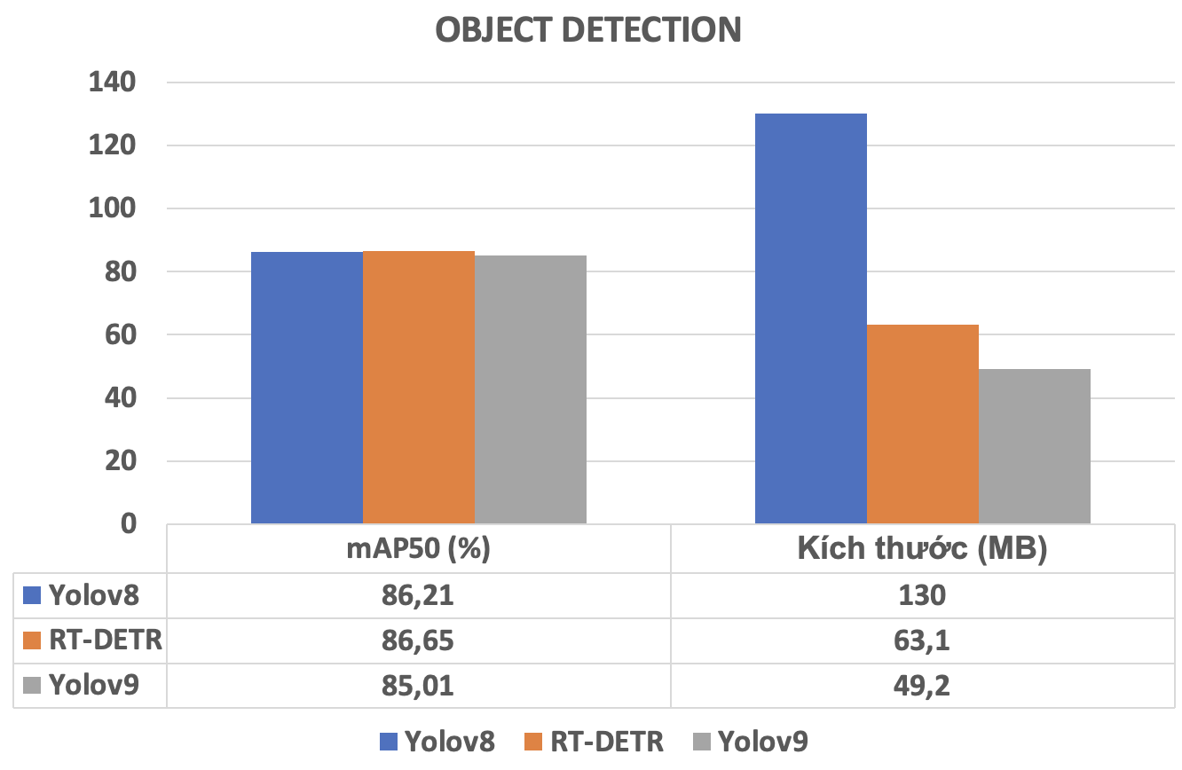
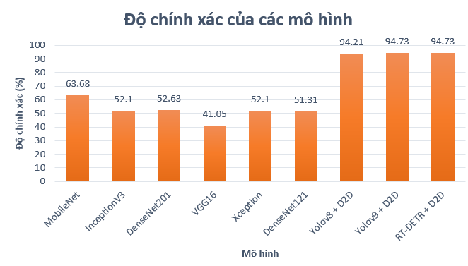
EXPERIMENTAL RESULT
VIFLAVOR
Batch size: 64, kích thước ảnh là: 64x64, sử dụng early-stopping với patience: 5
KẾT QUẢ CỦA
DÒ TÌM NGUYÊN LIỆU
SO SÁNH
ĐỘ CHÍNH XÁC
TỔNG THỂ
GIỮA CÁC GIẢI THUẬT
Github: https://github.com/dohieunghia2002/Identify_Vietnamese_Dishes

Slide 14
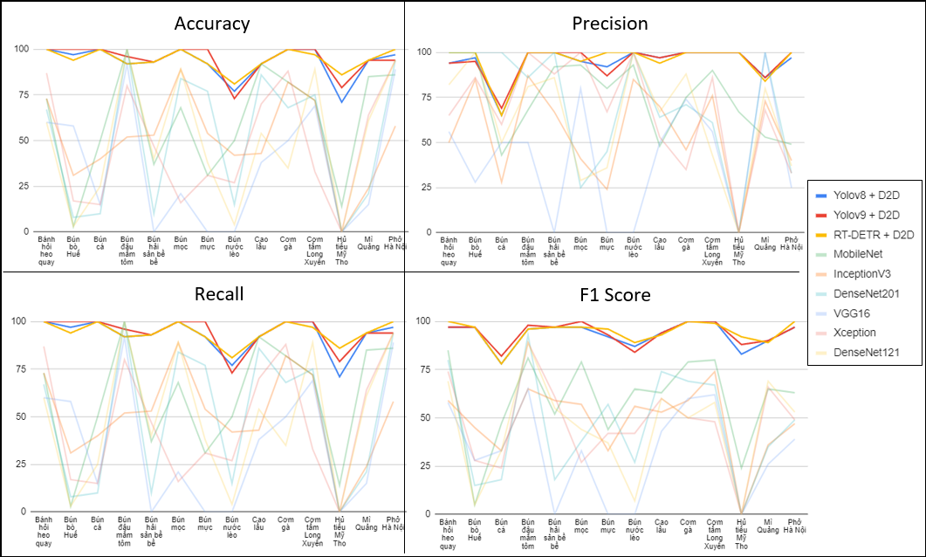
EXPERIMENTAL RESULT
VIFLAVOR
SO SÁNH KẾT QUẢ TỪNG LỚP
Github: https://github.com/dohieunghia2002/Identify_Vietnamese_Dishes

Slide 15
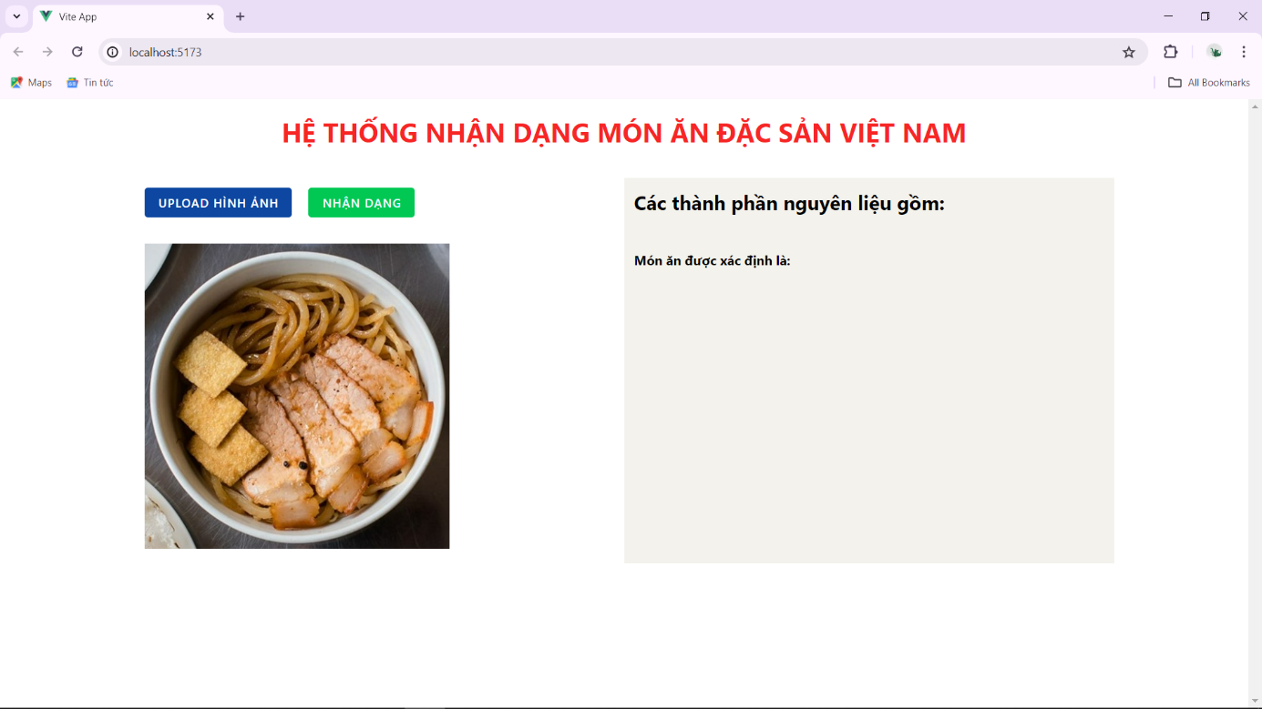
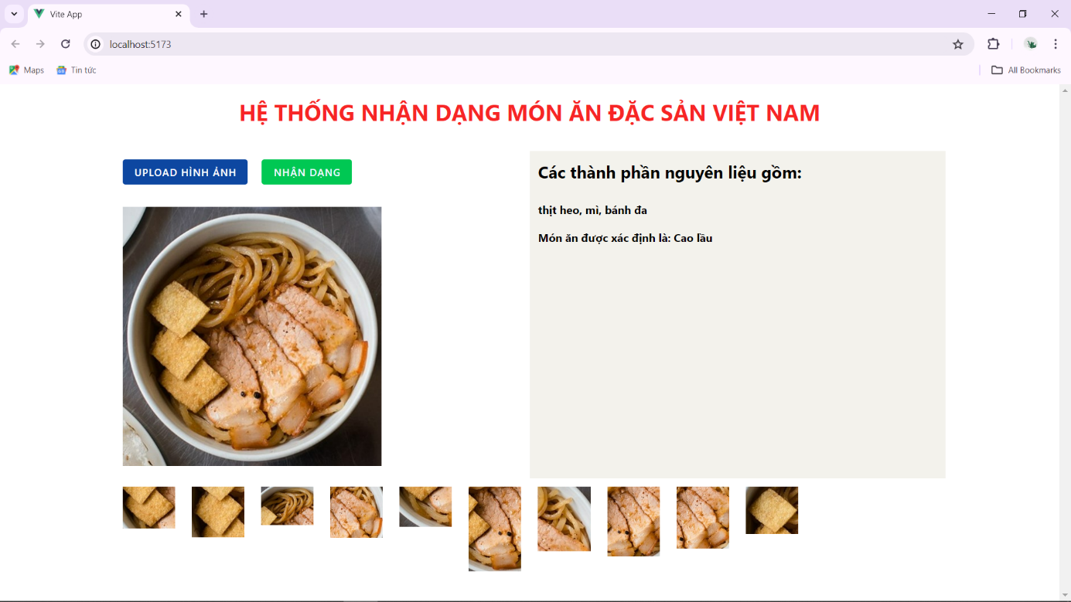
VIFLAVOR APPLICATION
VIFLAVOR
Demonstration
DEMO

Slide 16
CONCLUSION & FUTURE WORK
VIFLAVOR
Contributions:
Xây dựng được tập dữ liệu các món ăn đặc sản Việt Nam
Huấn luyện dữ liệu với mô hình phát hiện đối tượng (object detection)
Giải thuật 1-NN cải tiến với đặc trưng “thật” được phân tầng
VIFLAVOR Application

Slide 17
CONCLUSION & FUTURE WORKS
VIFLAVOR
General Framework
Tiến hành Chatbot để trả lời các câu hỏi Áp dụng lý thuyết hợp nhất niềm tin (belief merging) để cải thiện kết quả.
Expand Dataset and Classes
Tìm hiểu với các món ăn khác và thêm nhiều tập dữ liệu để đa dạng và nâng cao độ chính xác
Hierarchy classification
Đề xuất một khung phân cấp mới để cải thiện các vấn đề có độ khác biệt thấp
Web and App
Xây dựng ứng dụng di động cho du lịch Việt Nam

Slide 18

THE 17TH NATIONAL CONFERENCE ON
FUNDAMENTAL AND APPLIED INFORMATION TECHNOLOGY
THANK YOU

Slide 19
THE 17TH NATIONAL CONFERENCE ON
FUNDAMENTAL AND APPLIED INFORMATION TECHNOLOGY
ViFLAVOR:
NHẬN DẠNG ẨM THỰC VIỆT TỪ CẤP ĐỘ ƯU TIÊN CỦA
NGUYÊN LIỆU
(ViFLAVOR: VIETNAMESE SPECIALTY CUISINE IDENTIFICATION VIA INGREDIENT PRIORITY ORDER)
Mã Trường Thành, Huỳnh Gia Khương, Đổ Hiếu Nghĩa, Đỗ Thanh Nghị
CICT, Can Tho University
08/2024

